Slide 1
Inge Gobes-de Punder, sportarts
Exercise is medicine; fysieke training bij kanker.
Medisch specialistische beweegzorg; de rol van de sportarts in de oncologische zorg.

Slide 2
Inhoud
Sportgeneeskunde als medisch specialisme.
Sports Valley
Fysieke training bij oncologie patiënten
Medisch specialistische beweegzorg

Slide 3
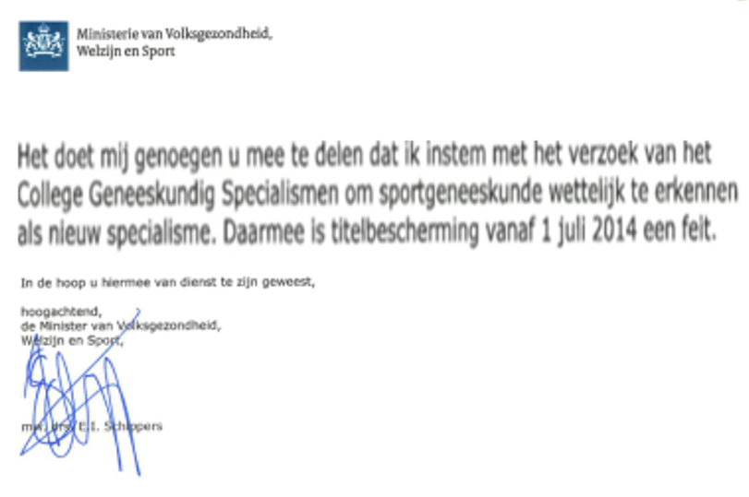
1. Sportgeneeskunde als medisch specialisme.
POWERPOINT PRESENTATIE – SPORTS VALLEY 2

Slide 4
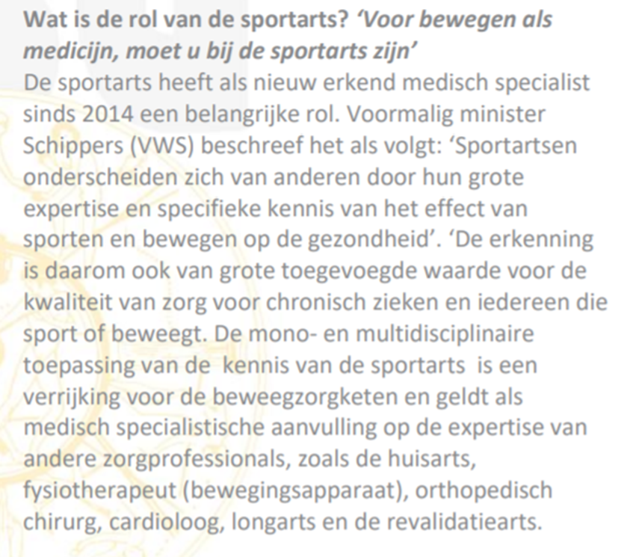

Slide 5
2. Sports Valley. Kick off 19-03-2019

Slide 6
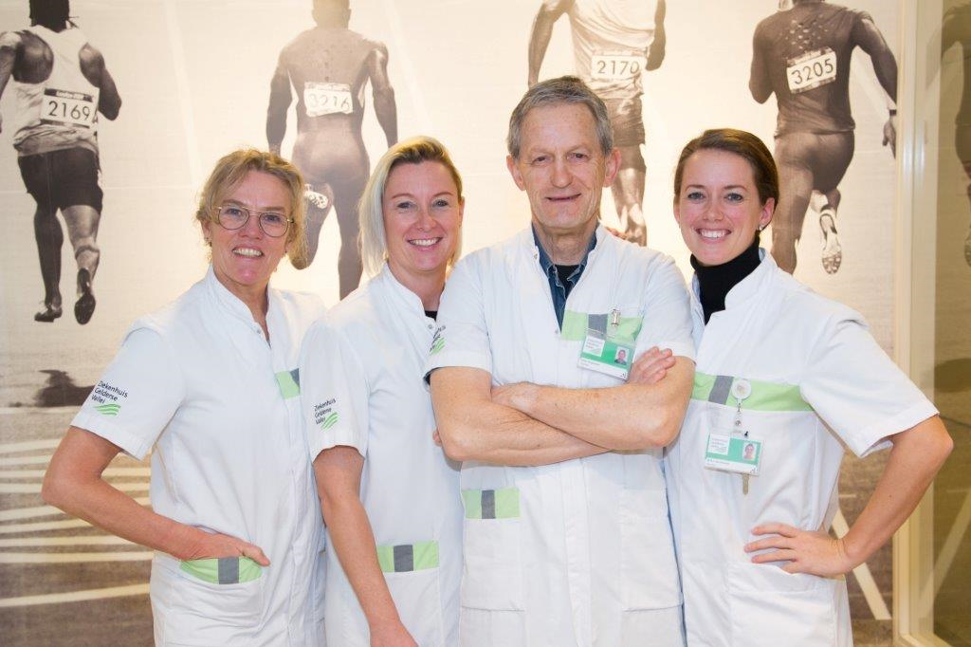
Topsportartsen
Ingrid Paul
Petra Groenenboom
Peter Vergouwen
Moniek van Heumen

Slide 7
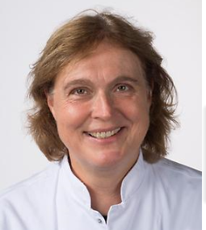
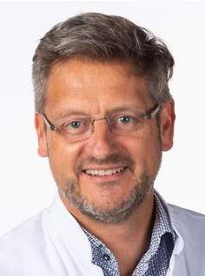
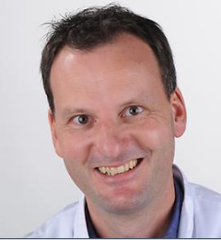
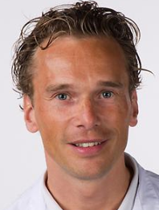
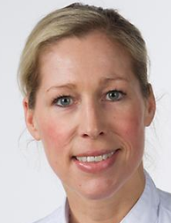
Sportartsen en sportorthopeden
Inge Gobes-de Punder, sportarts
Hans Zwerver, sportarts en bijzonder hoogleraar Sport- en Beweeggeneeskunde
Huib van Helden, sportorthopeed
Wybren van der Wal, sportorthopeed
Maartje Zengerink, sportorthopeed

Slide 8
Team Sports Valley.

Slide 9
3. Fysieke training bij oncologie patiënten
Wat zijn de effecten van fysieke training?
Waarom zijn patiënten inactief?
Waarom geen verwijzing naar beweegprogramma’s, welke drempels zijn er?
Wat is nodig om meer patiënten fysiek actief te laten worden?

Slide 10
3a. Wat zijn de effecten van fysieke training?
Strong evidence
Verminderde angst
Minder depressieve klachten
Verminderde vermoeidheid
Toegenomen QOL
Verbeterde fysiek functioneren
Geen risico op exacerbatie van lymfoedeem

Slide 11
3a. Wat zijn de effecten van fysieke training?
Moderate evidence
Beter slapen
Positieve invloed op botgezondheid (osteoporose preventie, niet voor botmetastase)
Betere overlevingskansen Voor èn na de diagnose: borst- en darmkanker. Alleen nà de diagnose: prostaatkanker.

Slide 12
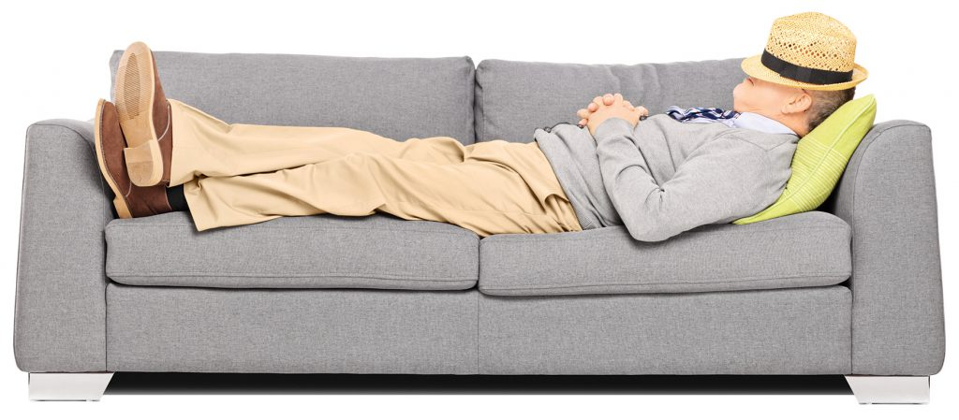
3b. Waarom zijn patiënten inactief?
Multifactorieel, vaak lichamelijke klachten.
Het wordt weinig aanbevolen door de behandelend medisch specialist. Uit een survey bleek dat 80% van de medisch specialisten er mee eens waren dat zij fysieke training behoorden aan te bevelen. Gemiddeld 45% van de patiënten zijn fysiek actief.

Slide 13
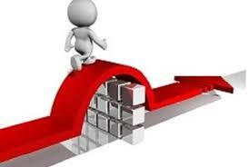
3c. Waarom geen verwijzing naar beweegprogramma’s, welke drempels zijn er?
Medisch specialist is zich niet bewust van de potentiële waarde van fysieke training. Valt buiten zijn scoop.
Onzeker of het veilig en geschikt is voor de patiënt.
Onbekendheid met beschikbare beweegprogramma’s

Slide 14
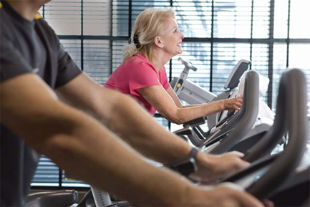
3d. Wat is nodig om meer patiënten fysiek actief te laten worden?
Elke dokter moet standaard verwijzen.
Duidelijk moet zijn wie de aanbieders zijn van beweegprogramma’s.
Verwijzing moet eenvoudig zijn, anderen kunnen het vervolgens oppakken
Beginnen met registreren van fysieke activiteiten in EPD (zelfrapportage of wearables), net als andere risicofactoren.
Vragen naar bewegen en registreren draagt bij aan bewustwording van de patiënt .

Slide 15
Patiënten zullen eerder gaan bewegen als de dokter zegt dat het goed voor ze is.
Patiënten moeten begrijpen dat bewegen hun klachten van vermoeidheid en verminderd fysiek functioneren kunnen verbeteren en dat zij dit zelf moeten doen.
Door te vragen naar bewegen/beweeggedrag bij elk consult laat de dokter zien dat hij fysieke training belangrijk vindt

Slide 16
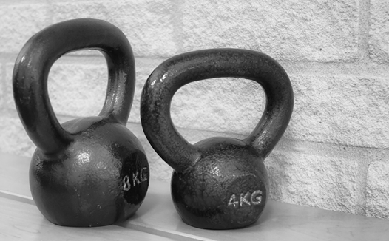
3 vragen
Vraag 1
Op hoeveel dagen in de afgelopen week heeft u bewogen met een snellere hartslag en snellere ademhaling gedurende 30 minuten of meer?
Vraag 2
Op hoeveel dagen in de afgelopen week heeft u oefeningen gedaan om spierkracht te verbeteren, bijvoorbeeld met gewichten?

Slide 17
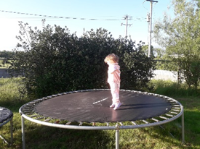
Vraag 3:
Vraag die de arts aan zichzelf moet stellen:
kan deze patiënt veilig bewegen
zonder begeleiding/supervisie?
Antwoord “nee” of twijfels, dan verwijzen.
O.a. door co-morbiditeit, beperkte fysieke mogelijkheden, bijwerkingen behandeling.
Naar wie?
De sportarts kan dit vanuit zijn/haar expertise oppakken

Slide 19
Medisch specialistische beweegzorg bij kanker
1. Indicatie:
Bij klachtenpatroon dat een multidisciplinaire aanpak vereist.
In kaart brengen: oorzaak van de verminderde inspanningscapaciteit (cardiaal/pulmonaal/klachten HBA/co-morbiditeit/angst), wat zijn de beperkingen, mogelijkheden en trainbaarheid? welke vorm van coaching is nodig?

Slide 20
Indicatie voor inspanningstest met ECG en ademgasanalyse (CPET):
Onverklaarde vermoeidheid.
Cardiale of pulmonale co-morbiditeit.
Algemene indicaties (POB, ademhalingsklachten, duizeligheid, hartkloppingen, prestatievermindering, overmatige vermoeidheid).

Slide 21
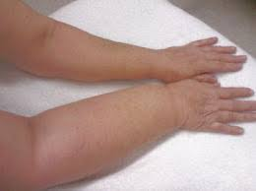
3. Aandachtspunten
Mobiliteit beperkt door operatie of bestraling
Lymfeoedeem
Osteoporose bij hormoontherapie
Anemie
Fractuur risico in geval van ossale metastasen
Verminderde afweer

Slide 22
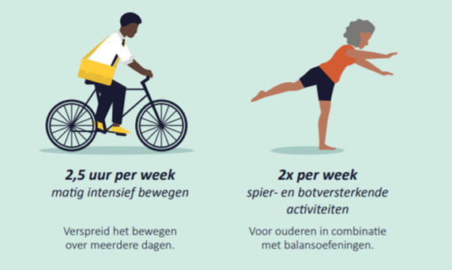
Beweegrichtlijnen
Duurtraining volgens richtlijn:
Minimaal 150 min per week matig intensief
Of 75 min intensief
Krachttraining volgens richtlijn:
2-3x/week grote spiergroepen
Essentieel bij oncologie patiënten

Slide 23
CPET= cardiopulmonary exercise testing
Maximale inspanningstest op fietsergometer.
Ademgasanalyse, X-ECG, saturatiemeting, bloeddrukmeting, spirometrie.
Vaststellen belastbaarheid (W), meten van fysieke fitheid (VO2-max), cardiale of ventilatoire beperkingen.

Slide 24
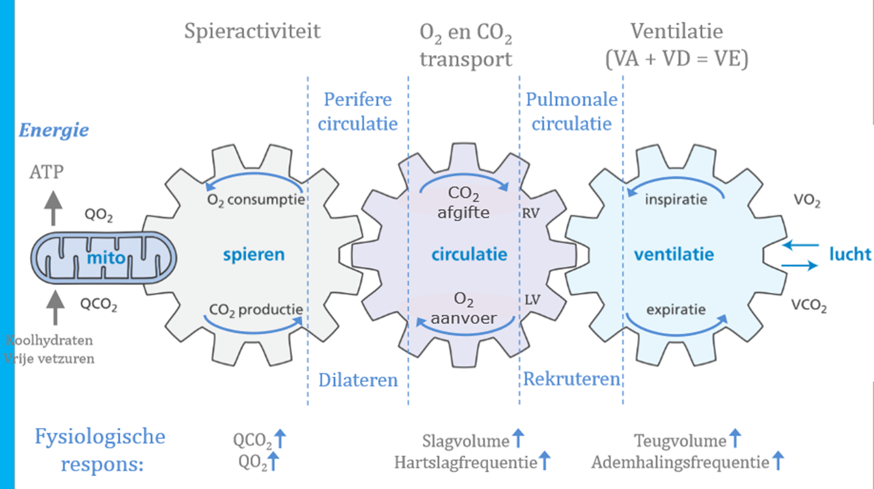
K.Wasserman. Principles of Exercise Testing and Interpretation

Slide 25
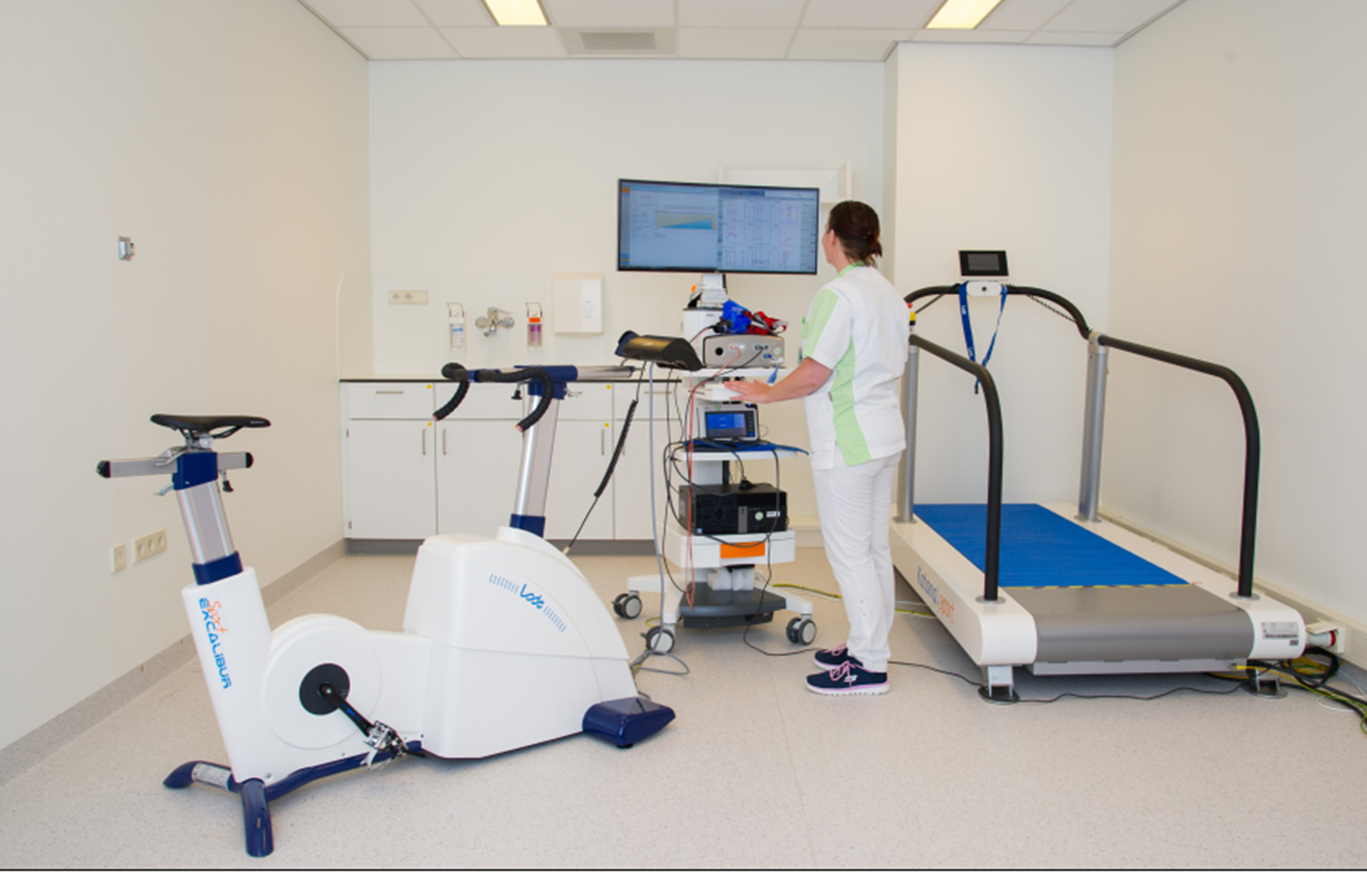

Slide 26
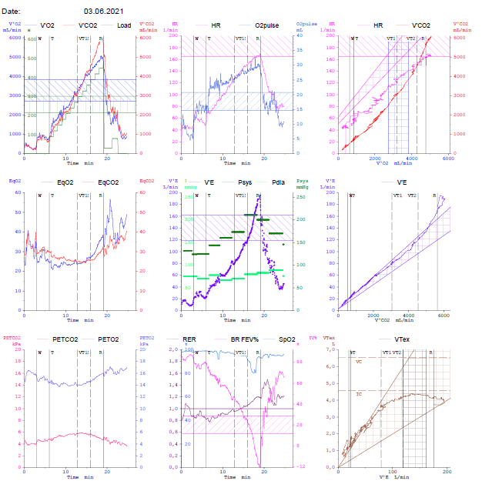

Slide 27
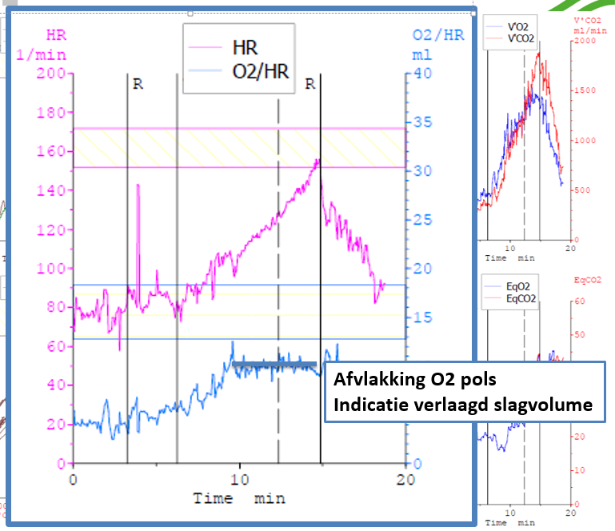

Slide 28
Fysieke fitheid:
Associatie tussen lage fysieke fitheid en vroegtijdig overlijden.
Bewegen is de meest effectieve behandeling die leidt tot verbetering fysieke fitheid.
Verbeteren van de preoperatieve fitheid kan de kans op peri-operatieve complicaties tot wel 40% verminderen.
PiekVO2 en anaerobe drempel zijn voorspellers voor post-operatieve morbiditeit en mortaliteit.

Slide 30
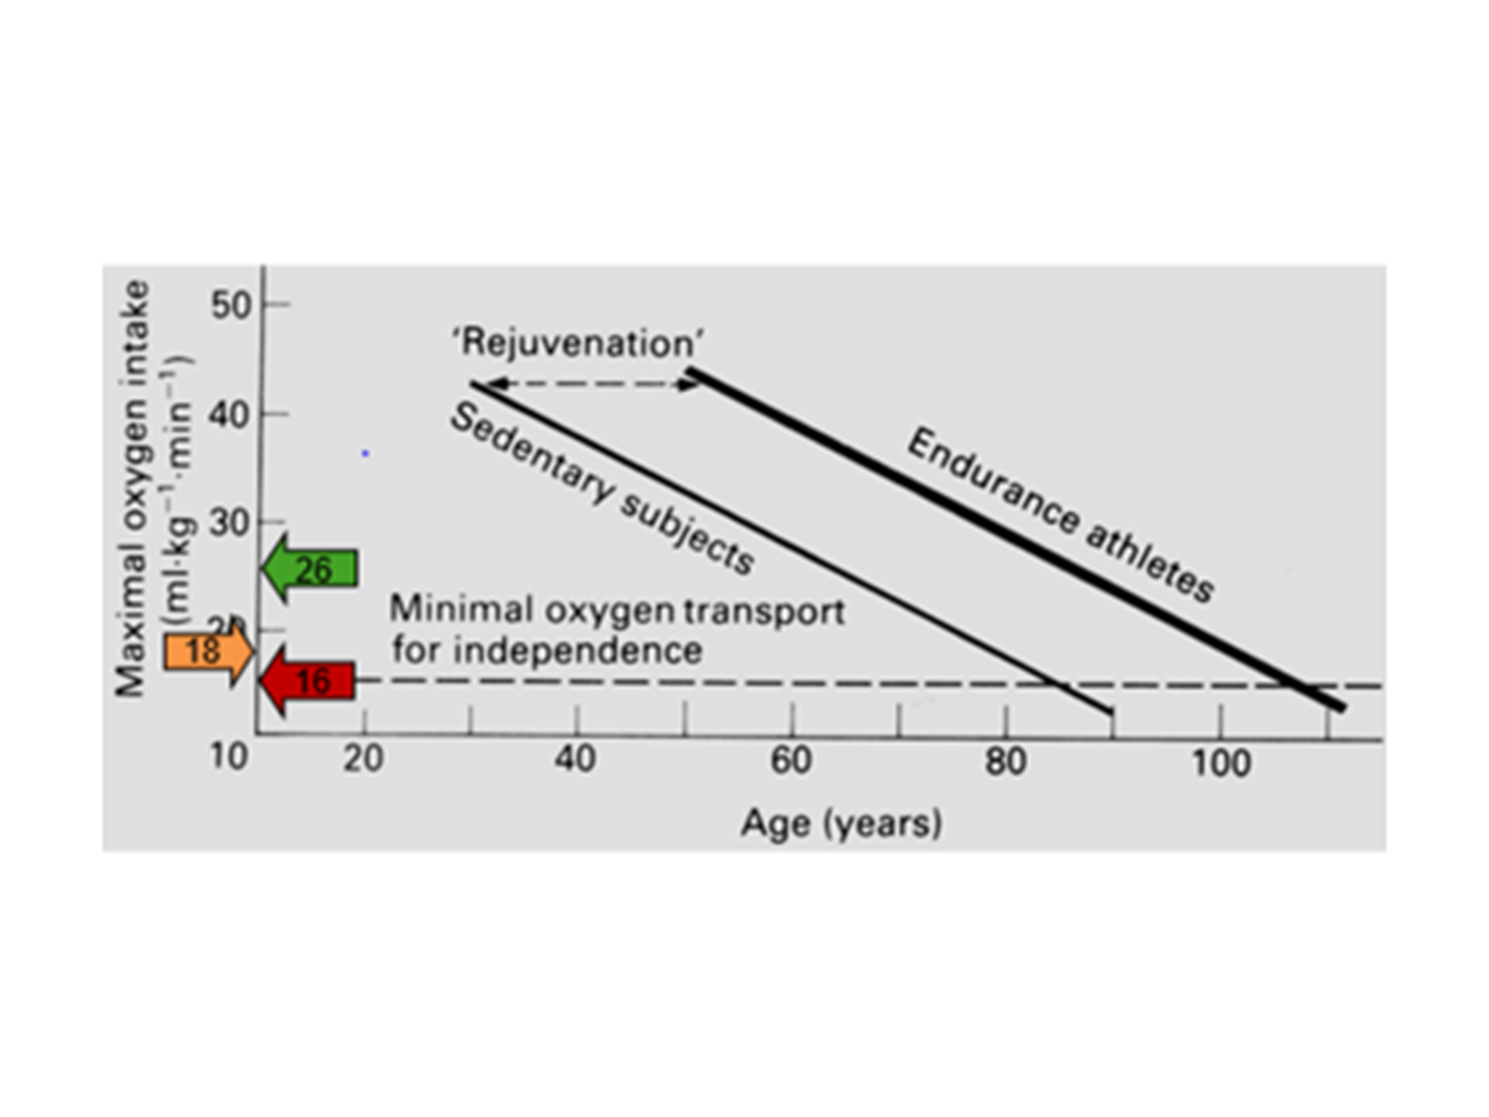

Slide 31
In welke setting bewegen?
Zelf-management.
Beweegprogramma’s onder supervisie fysiotherapeut: Bij patiënten met bewegingsangst of lichamelijke klachten.
E-health.
Sportschool: Oncologisch Fitness Trainer.
‘Infrastructuur’ goed in kaart brengen.

Slide 32
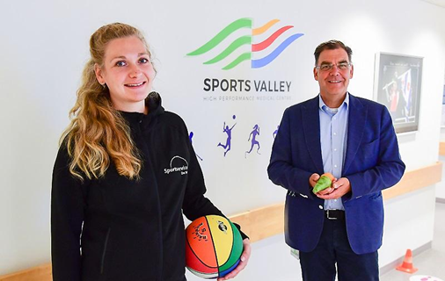
Leefstijlloket
Per 1/6/2021
Samenwerking tussen Sports Valley en Sportservice De Vallei.
Een loket waarbij patiënten onder begeleiding van een leefstijlcoach op weg worden geholpen om gezonder te leven. Op verwijzing van medisch specialist of verpleegkundig specialist.

Slide 33
Oncologiepatiënten kunnen zelf afspraak maken voor het opstellen van een sportplan.
Samenwerking met bedrijven (bedrijfsartsen).
Samenwerking met sportartsen (sportmedisch onderzoek).
3 coördinatoren, 1200 locaties, 4000 aanvragen/15 jaar
Eigen bijdrage voor sportplan.

Slide 35
Take home messages:
Door te bewegen en te sporten leven oncologie patiënten langer en in betere gezondheid.
Screening op fysieke activiteit en verwijzing naar beweegprogramma’s moet onderdeel zijn van de standaard zorg van de oncologiepatiënt. Oncoloog, casemanager en huisarts spelen een centrale rol.
Programma’s met supervisie zijn effectiever dan zonder.
De sportarts kan voor risico patiënten op basis van inspanningsdiagnostiek een gepersonaliseerd ‘beweegrecept’ uitschrijven

